Slide 1
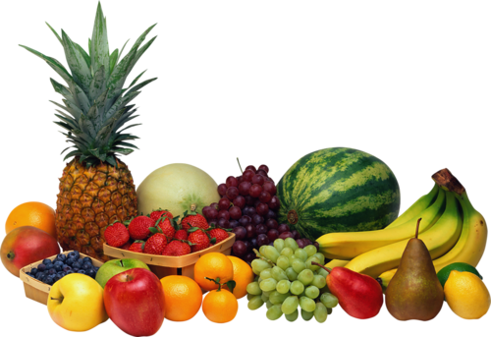
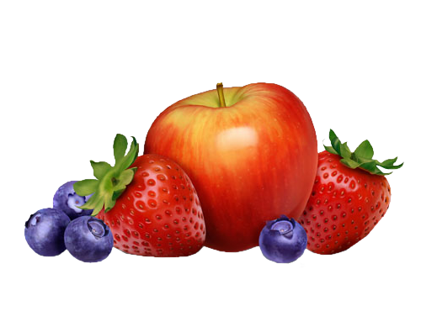
Смотр-конкурс на лучший огород на окне в группе
апрель 2021года

Slide 2
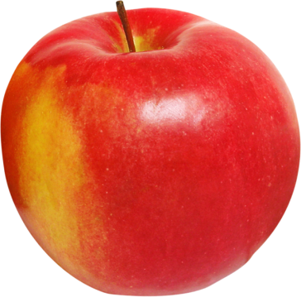
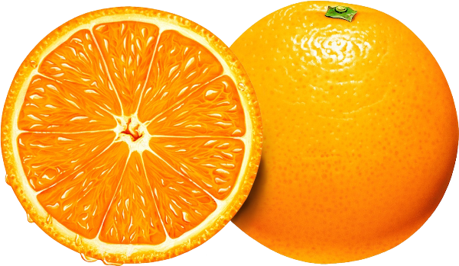
Цель смотра -конкурса
Создать условия для формирования у детей интереса к познавательно-исследовательской деятельности в ходе выращивания культурных растений в условиях группового помещения.

Slide 3
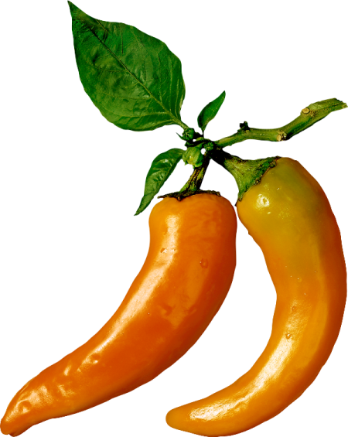
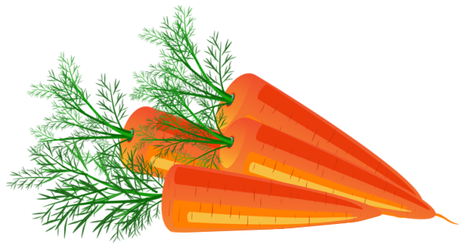
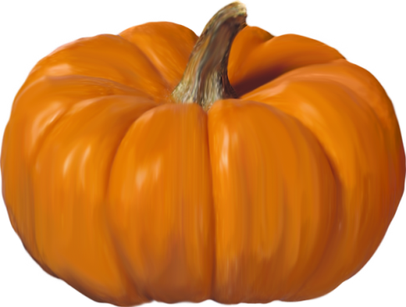
Задачи смотра - конкурса
сформировать у детей элементарные естественно-научные представления, трудовые навыки;
выявить творческий подход воспитателей к организации трудового и экологического воспитания детей в группах;
создать условия для взаимодействия педагогов, детей и родителей.

Slide 4
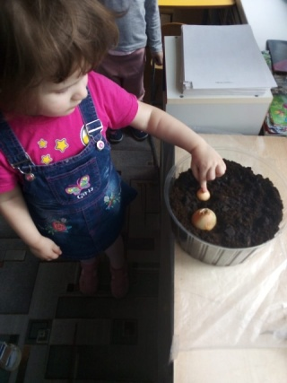
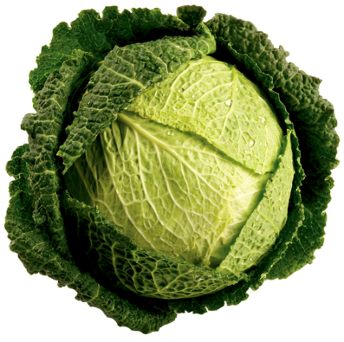
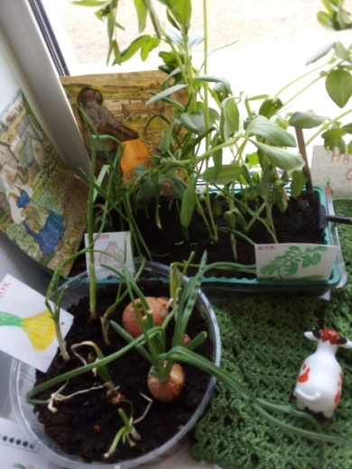
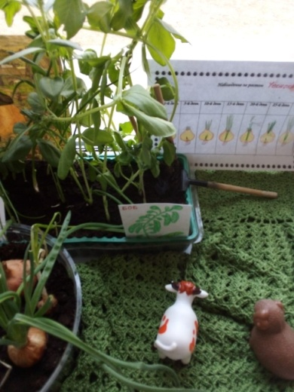
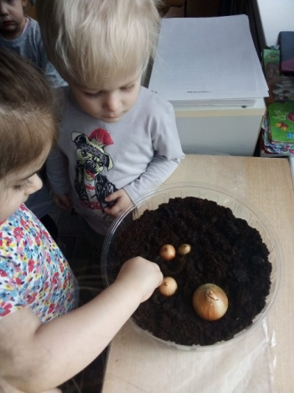
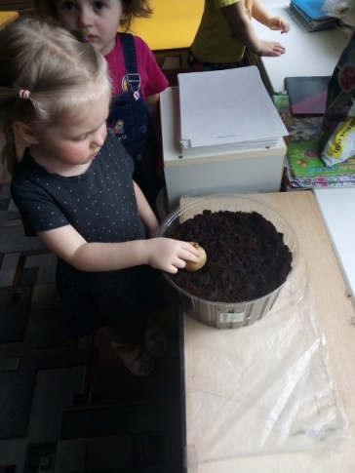
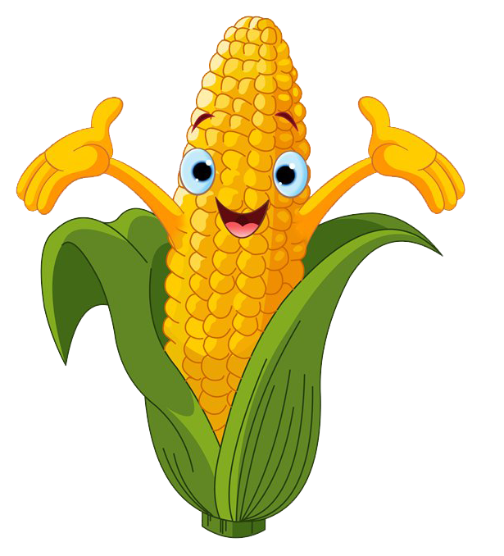
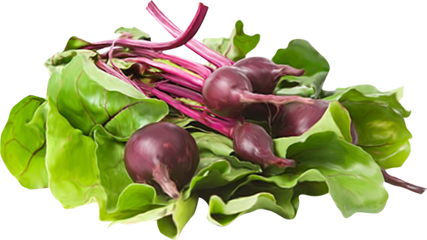
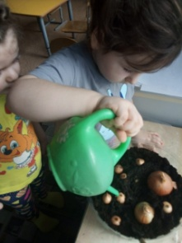
1 младшие группы

Slide 5
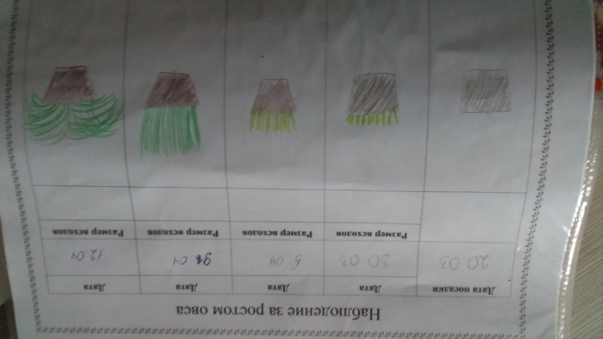
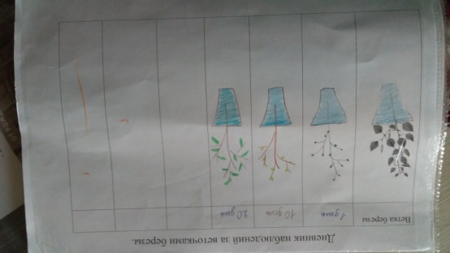
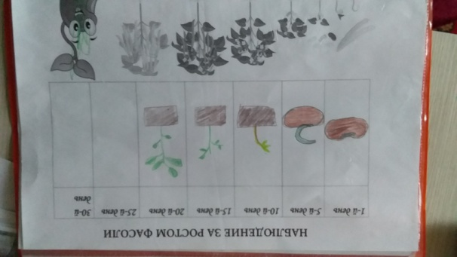
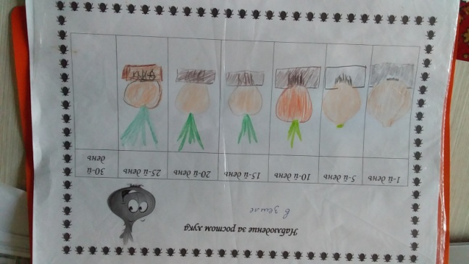
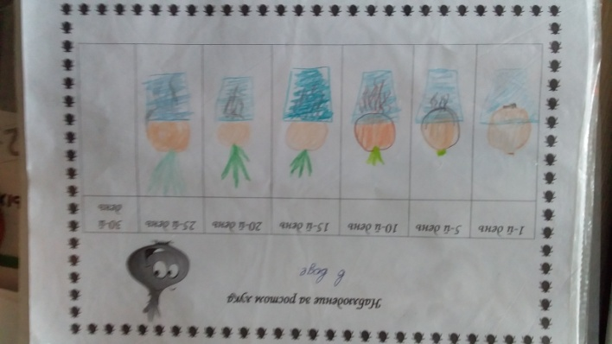
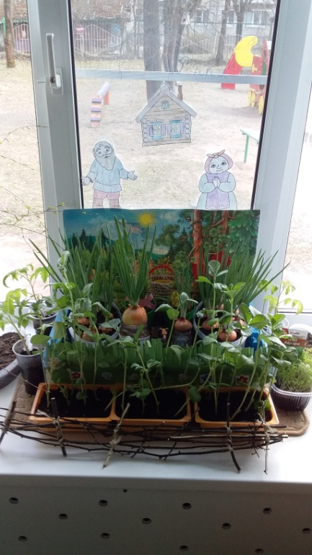

Slide 6
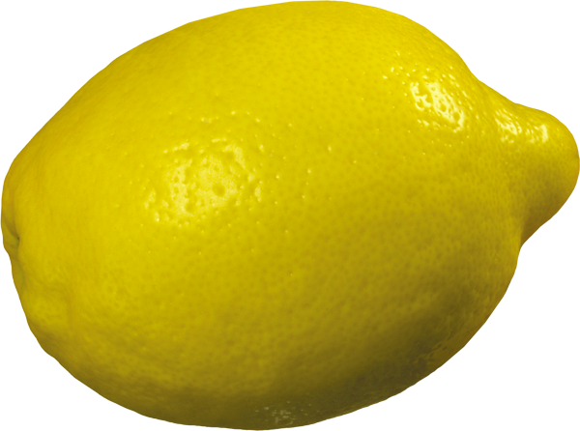
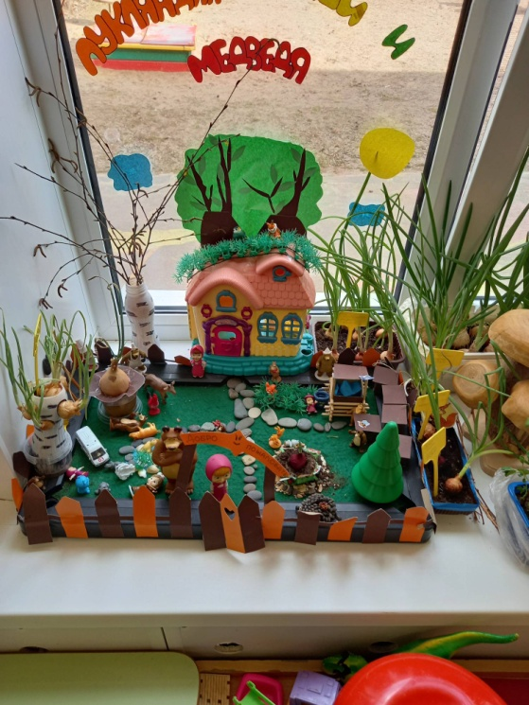
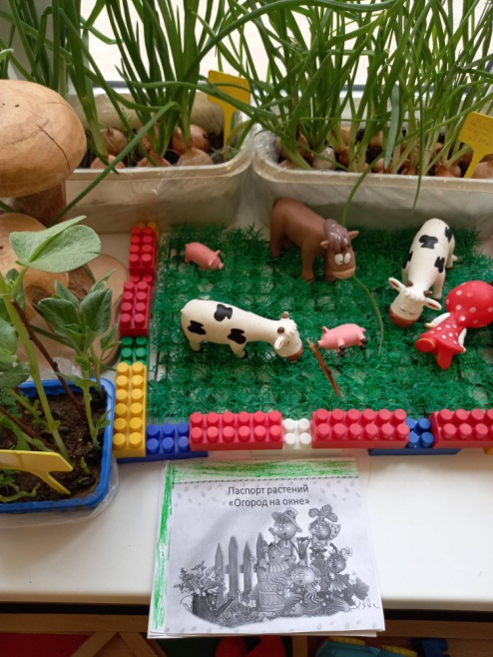
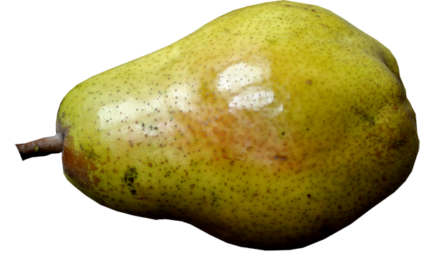
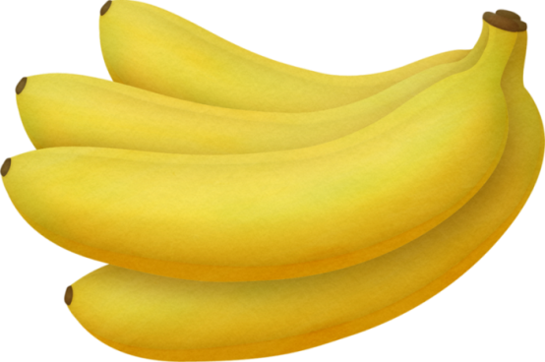
2 младшие группы

Slide 7
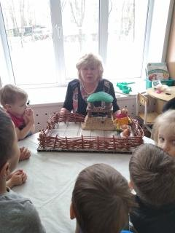
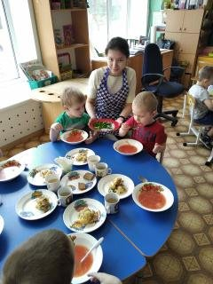
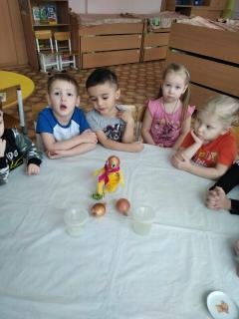
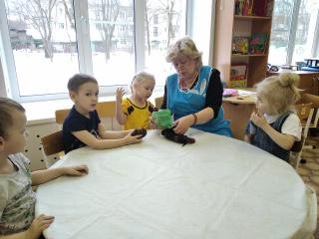
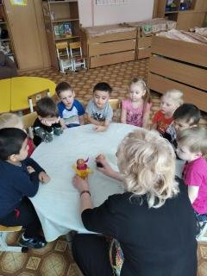
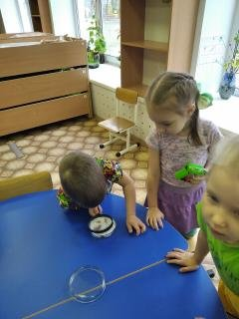
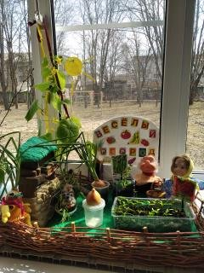
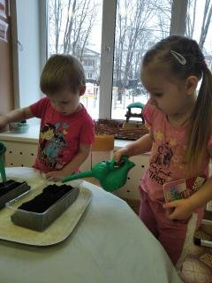
2 младшие группы

Slide 8
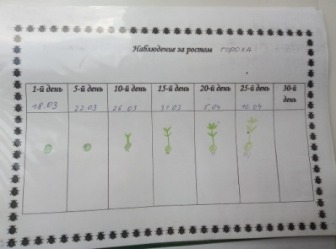
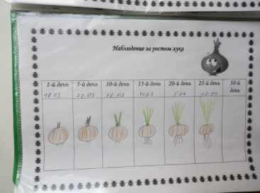
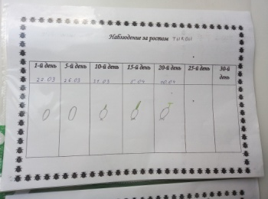
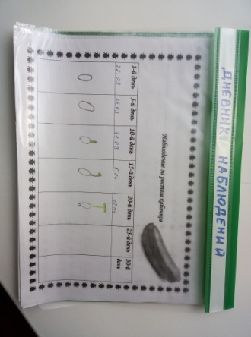
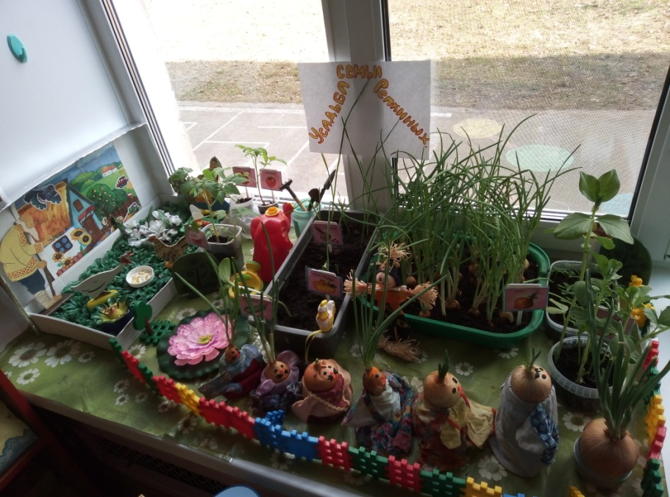
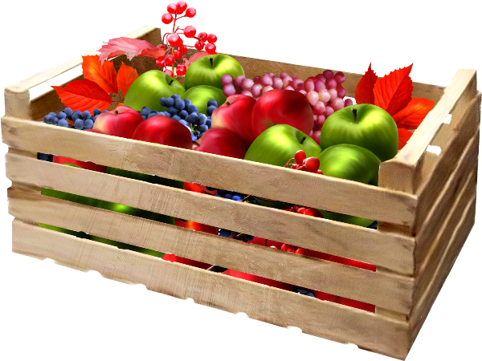
Средние группы

Slide 9
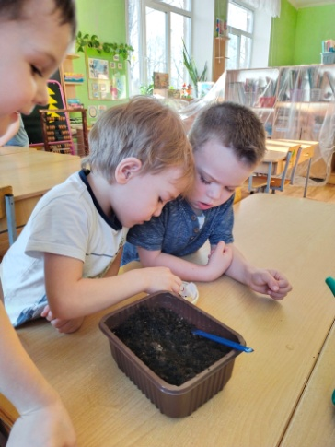
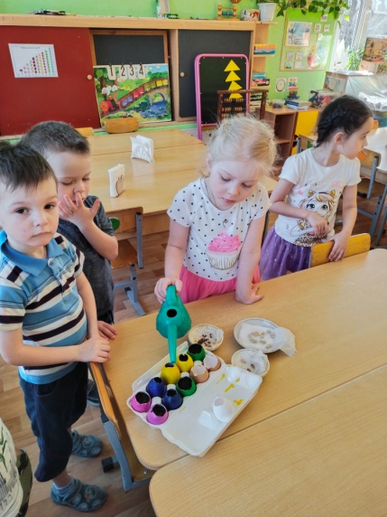
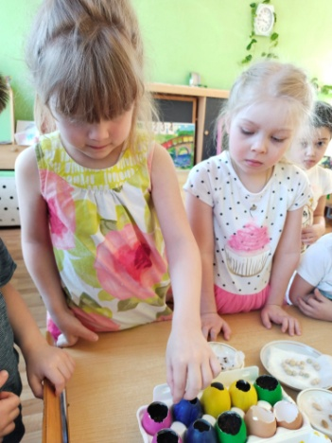
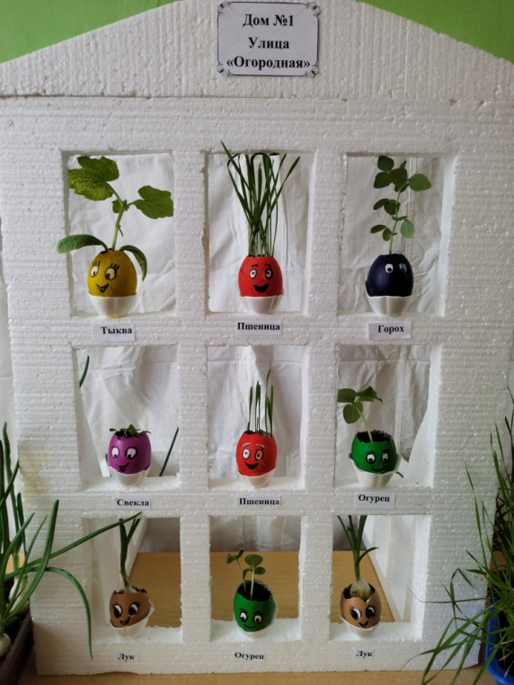
Средние группы

Slide 10
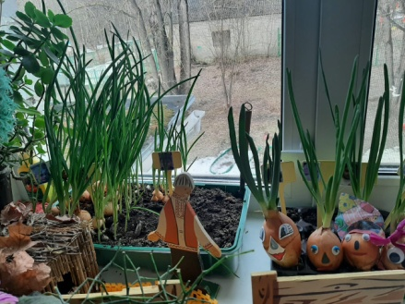
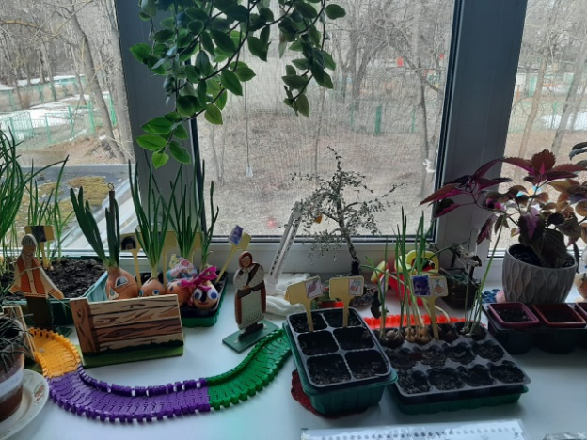
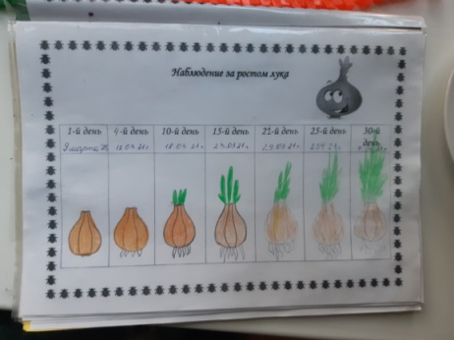
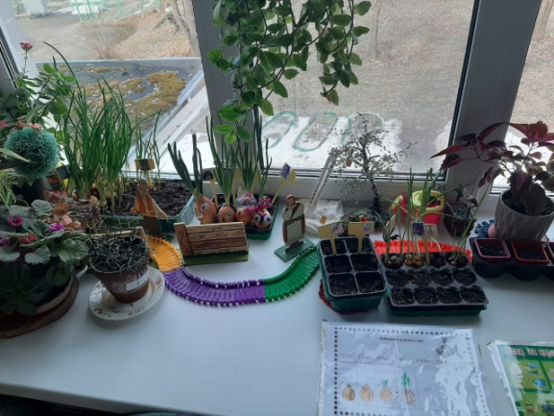
Старшие группы

Slide 11
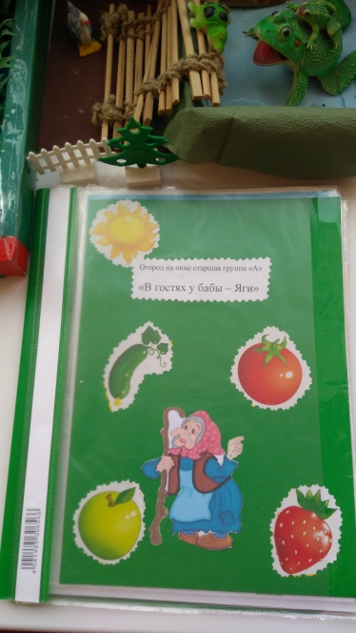

Slide 13
Подготовительные к школе группы

Slide 15
Рекомендации по посадке растений
В младшей группе для посадки выбираем семена быстрорастущих и раносозревающих культур, которые можно употреблять в пищу в весенний и летний сезоны. Основное требование к посадочному материалу: семена и луковицы должны быть крупного размера. На своём огороде малыши самостоятельно высаживают лук, горох, бобы, фасоль, кабачки. Мелкие семена редиса, моркови, укропа, репы, салата для малышей могут посеять старшие дети или воспитатель.
В средней группе выращиваем лук-репку, дольки чеснока, корнеплоды свеклы, петрушки, сельдерея. Можно выращивать по 1—2 экземпляра комнатных сортов огурца, томата, горошка – уже известные огородные культуры, но сеем семена разных сортов (например, кабачки с разной окраской плодов), чтобы показать детям многообразие растений, их общие признаки и различия.
В старшей и подготовительной группах берём для выращивания на огороде такие овощные культуры, как зеленые (укроп, салат, щавель и другие), луковые (лук-батун, чеснок, лук репчатый), капустные (капуста белокочанная, краснокочанная), плодовые (огурец, томат, перец), корнеплоды (морковь, редис, свёкла) и клубнеплоды (картофель), бобовые (горох, фасоль), хлебные злаки.

Slide 16
Итоги смотра - конкурса
1 место – средняя группа (1) – Столярова Ю.А.
2 место – подготовительная к школе группа (1) – Ведзижева Н.И.
3 место – 2 младшая группа (2) – Рыбкина Е.Е., Рожок Е.А.

